Slide 1


Slide 2


Slide 3

Орловский филиал
федерального государственного образовательного бюджетного учреждения высшего образования «Финансовый университет при Правительстве Российской Федерации»
(Орловский филиал Финуниверситета)

Slide 4
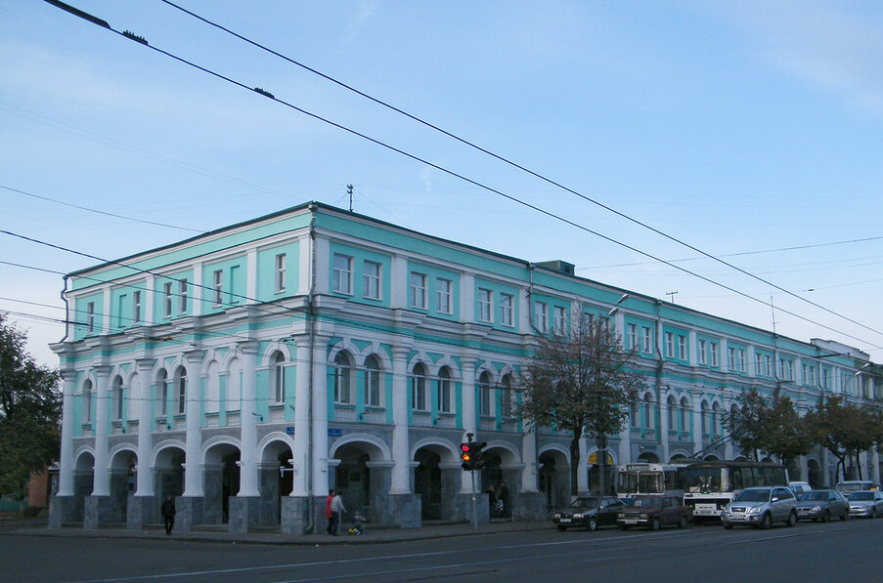
Орловский филиал
г. Орел, ул. Гостиная, 2 8(4862)47-14-98
http://orel.fa.ru

Slide 5
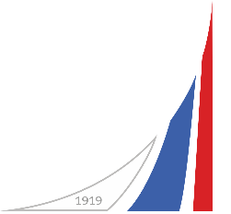
Возможности и преимущества
учебные планы создаются профессорско-преподавательским составом кампуса города Москвы в сотрудничестве с крупнейшими работодателями;
высочайший уровень развития и внедрения информационных технологий в учебный процесс;
приоритет очной форме обучения и аудиторной работе;
Академическая мобильность – программы включенного обучения и стажировок в различных вузах Европы и Китая (наши студенты: Университет имени Аристотеля в Салониках (Греция), Университет прикладных наук Лауреа (Финляндия).
Всероссийская олимпиада школьников​ «Миссия выполнима. Твое призвание - финансист!» - поступление вне конкурса в Финансовый университет и другие вузы страны;
путевки в «МДЦ «Артек» по программе «Фундамент Будущего»;

Slide 6

Образовательные программы Бакалавриата
В 2023 году Финансовый университет (г. Москва) ведет прием на очную форму обучения по следующим направлениям подготовки:
09.03.04 Программная инженерия
10.03.01 Информационная безопасность
38.03.01 «Экономика»:
38.03.02«Менеджмент»:
​37.03.01 Психология ​
39.03.01 Социология ​ ​
​​​​​​42.03.01 Реклама и связи с общественностью
​45.03.02 Лингвистика ​ ​
40.03.01 Юриспруденция
​

Slide 7

Образовательные программы Бакалавриата
В 2023 году
в Орловский филиал ведется набор на обучение по очной и очно-заочной формам обучения по следующим образовательным программам:
Направление подготовки 38.03.01 «Экономика»:
«Бизнес-анализ, налоги и аудит»
- «Экономика и финансы»
Направление подготовки 38.03.02«Менеджмент»:
- «Управление бизнесом»

Slide 8
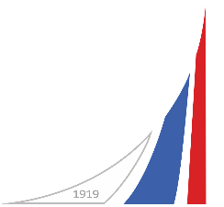

Образовательные программы Магистратуры
В 2023 году
в Орловский филиал ведется набор на обучение по очной и заочной формам обучения по следующим образовательным программам:
Направление подготовки 38.04.01 «Экономика»:
- «Бизнес-аналитика»
- «Оценка бизнеса и корпоративные финансы»
Направление подготовки 38.04.02«Менеджмент»:
- «Корпоративное управление»

Slide 9

Вступительные испытания (бакалавриат)
РЕЗУЛЬТАТЫ ЕГЭ | MIN БАЛЛ | НАПРАВЛЕНИЯ ПОДГОТОВКИ
1. Русский язык | 36 | 38.03.01 ЭКОНОМИКА (очная, очно-заочная формы обучения) 38.03.02 МЕНЕДЖМЕНТ (очная форма обучения)
2. Математика | 27
3. По выбору абитуриента: Обществознание Иностранный язык История Информатика и ИКТ | 42 22 32 40
Вступительные испытания для выпускников СПО

Slide 10
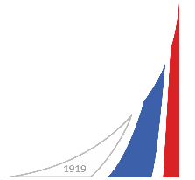
Вступительные испытания (бакалавриат)
Результаты ЕГЭ и минимальные баллы
Вступительные испытания Финансового университета для выпускников СПО | MIN БАЛЛ | НАПРАВЛЕНИЯ ПОДГОТОВКИ
1. Математика | 36 | 38.03.01 ЭКОНОМИКА (очная, очно-заочная формы обучения) 38.03.02 МЕНЕДЖМЕНТ (очная форма обучения)
2. Русский язык | 27
3. По выбору абитуриента: Экономика Иностранный язык История Информатика и ИКТ | 42 22 32 40

Slide 11
Вступительные испытания в Магистратуру
Результаты ЕГЭ и минимальные баллы
ВСТУПИТЕЛЬНЫЕ ИСПЫТАНИЯ | MIN БАЛЛ | НАПРАВЛЕНИЯ ПОДГОТОВКИ
1. Экономическая теория 2. Иностранный язык | 20 20 | 38.04.01 ЭКОНОМИКА (очная и заочная формы обучения) 38.04.02 МЕНЕДЖМЕНТ (заочная форма обучения)

Slide 12

Индивидуальные достижения
1. Наличие аттестата о среднем общем образовании и аттестата о среднем (полном) общем образовании или диплома СПО с отличием - 5 баллов;
2. Наличие статуса победителя или призера олимпиад школьников, перечневых олимпиад и олимпиад Финансового университета - от 1 до 5 баллов;
3. Наличие статуса чемпиона, призера Олимпийских, Паралимпийских и Сурдлимпийских игр – 2 балла;
4. Наличие золотого знака отличия ГТО - 3 балла;
5. Наличие статуса победителя чемпионата по профессиональному мастерству «Абилимпикс» - 2 балла.

Slide 13
Количество мест Бакалавриат
НАПРАВЛЕНИЕ ПОДГОТОВКИ | ОБРАЗОВАТЕЛЬНАЯ ПРОГРАММА | БЮДЖЕТ/ ДОГОВОР
38.03.01 ЭКОНОМИКА (очная форма обучения) | - Бизнес-анализ, налоги и аудит | 10/20 (квота для иностр.)
38.03.01 ЭКОНОМИКА (очно-заочная форма обучения) | - Бизнес-анализ, налоги и аудит - Экономика и финансы | -/40 5/40
38.03.02 МЕНЕДЖМЕНТ (очная форма обучения) | Управление бизнесом | 12/20
Вступительные испытания для выпускников СПО

Slide 14
Количество мест Магистратура
НАПРАВЛЕНИЕ ПОДГОТОВКИ | ОБРАЗОВАТЕЛЬНАЯ ПРОГРАММА | БЮДЖЕТ/ ДОГОВОР
38.03.01 ЭКОНОМИКА (очная форма обучения) | - Бизнес-аналитика | 5/20
38.03.01 ЭКОНОМИКА (заочная форма обучения) | Бизнес-аналитика Оценка бизнеса и корпоративные финансы | -/20 -/20
38.03.02 МЕНЕДЖМЕНТ (заочная форма обучения) | - Управление бизнесом | -/15
Вступительные испытания для выпускников СПО

Slide 15

Целевой прием
Для того чтобы воспользоваться правом на прием в рамках квоты на целевое обучение поступающему необходимо заключить договор о целевом обучении с организацией.
Вуз целенаправленно обучает студента, чтобы после выпуска он трудоустроился в организацию, с которой был заключен договор. При этом учится студент бесплатно. После окончания учебы он обязан отработать в организации не менее трех лет.
Поступление на целевое обучение регулируется Федеральным законом от 29.12.2012 N 273-ФЗ (ред. от 02.07.2021) "Об образовании в Российской Федерации" (Статья 71.1. Особенности приема на целевое обучение по образовательным программам высшего образования) и Постановлением Правительства Российской Федерации от 13.10.2020г. №1681 «О целевом обучении по образовательным программам среднего профессионального и высшего образования».

Slide 16

Стоимость обучения Бакалавриат (проект)
38.03.01 ЭКОНОМИКА |  | 38.03.02 МЕНЕДЖМЕНТ
Очная форма обучения | 113 000 | Очная форма обучения | 113 000
Очно-заочная форма обучения | 45 000 | - | -

Slide 17

Стоимость обучения Магистратура (проект)
38.04.01 ЭКОНОМИКА |  | 38.04.02 МЕНЕДЖМЕНТ
очная форма обучения | 115 000 | - | -
заочная форма обучения | 45 000 | заочная форма обучения | 45 000

Slide 18
Система скидок
При подаче документов по программам бакалавриата на очную форму обучения:
выпускникам школ города Орла – партеров Орловского филиала Финуниверситета с результатами ЕГЭ от 180 баллов;
выпускникам школ районов Орловской области с результатами ЕГЭ от 180 баллов;
заключившим договор на целевое обучение с результатами ЕГЭ от 180 баллов;
подавшим предварительную заявку (до 20 июня) на обучение на договорной основе с результатами ЕГЭ от 180 баллов.

Slide 19
Сроки и способы подачи документов
Начало приема документов для всех форм обучения и уровней образования - 20 июня
представляются в Финансовый университет лично поступающим;
направляются в Финансовый университет через операторов почтовой связи общего пользования;
направляются в Финансовый университет в электронной форме посредством электронной информационной системы Финансового университета – Личный кабинет абитуриента;
направляются с использованием суперсервиса («Поступление в вуз онлайн» посредством федеральной государственной информационной системы «Единый портал государственных и муниципальных услуг (функций)»

Slide 20
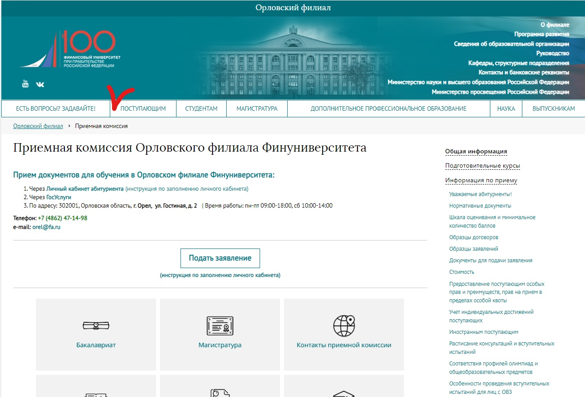
Адрес сайта: http://оrel.fa.ru

Slide 21


Возможности и преимущества

Slide 22

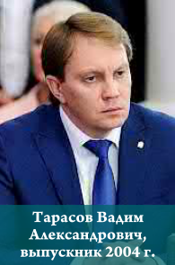
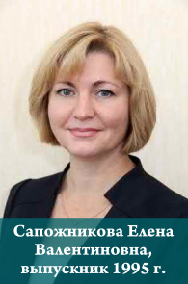
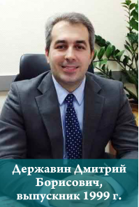
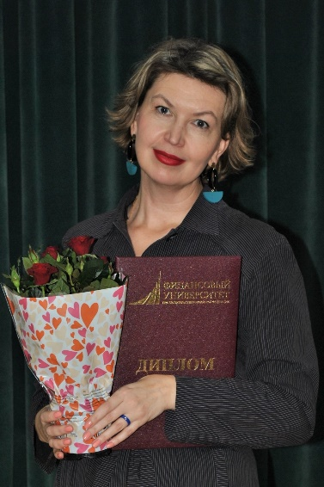
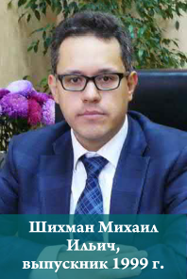
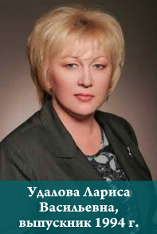
Наши выпускники!
Выпускники Орловского филиала Финуниверситета
достойно трудятся в различных сферах:
Заместитель Губернатора и Председателя Правительства Орловской области по планированию, экономике и финансам
Член Правительства Орловской области - руководитель Департамента финансов Орловской области
Управляющий операционным офисом
банка ВТБ
в Орле
Заместитель начальника Управления инвестиционного развития Департамента экономического развития Орловской области
Заместитель Председателя Орловского областного Совета народных депутатов
Руководитель Орловского регионального филиала
АО Россельхозбанк
Беляева Жанна Александровна, выпускник 2019 г.

